Slide 1
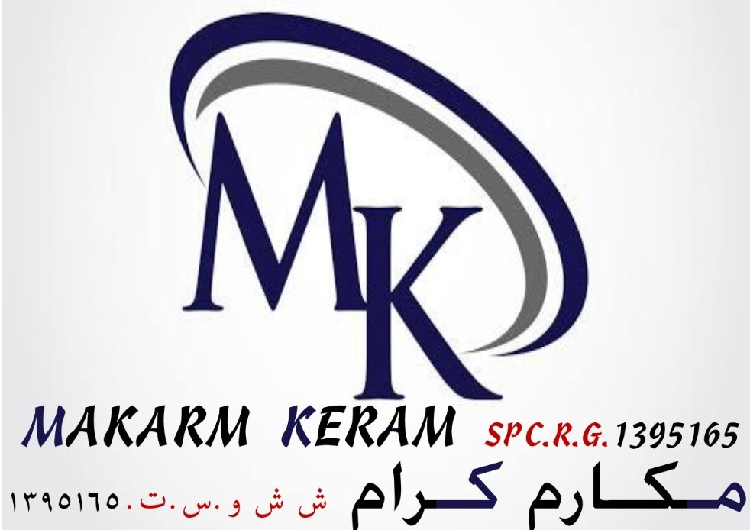
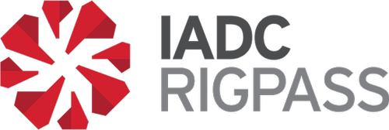
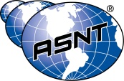
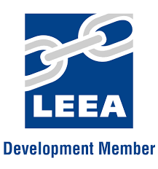
مكارم كرام ش ش و
الهندسية للبترول والخدمات الفحص

Slide 2
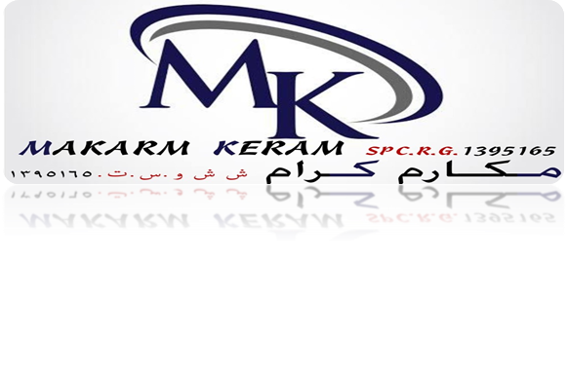
Who are we?
من نحن؟

Slide 3
We are a pure Omani Company established in Muscat, Oman. in a co-operation with EPIS which Is a fast growing great sized company established in Cairo, Egypt. Providing: - Operate, maintaine and install refining stations, pipe lines. - maintainance high pressure pump, valuve for oil and gas production. - Exploration, Drilling and production oil and gas. - Safety engineering and occupational health. - Fire protection engineering, Inspection services. - Oil and Gas waste mangement. - Constructions. - Import & Export.
“نحن شركة عمانية 100% حديثة التاسيس في مسقط, سلطنة عمان بالتعاون مع الشركة الهندسية وهي شركة كبيرة الحجم سريعة النمو تأسست في القاهرة ، مصر.نعمل في المجالات الاتية :
- تشغيل وصيانة محطات الضخ وخطوط الانابيب النفطية و استخراج النفط الخام و الغاز الطبيعي.
- إصلاح وصيانة المضخات والضواغط والحنفيات والصمامات النفطية.
- خدمات الاستكشاف مثل أساليب التنقيب التقليدية من قبيل اخذ عينات من جوف الارض واعمال الارصاد الجيولوجية في المواقع المحتملة.
- أنشطة النظام العام والسلامة. - حفر آبار النفط والغاز الطبيعي. - إستشارات هندسة السلامة والوقاية من الحريق.
- مكاتب التصدير والاستيراد. - تركيب المضخات الصناعية. - إدارة النفايات البترولية.
- مقاولات البناء والتشييد (إنشاءات عامة للمباني السكنية وغير السكنية).

Slide 4
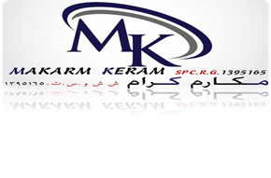
-We providing mainly Nondestructive Testing Services (NDT), with Certified and qualified Inspectors, according to the requirements of different standards, as API, IPIA, LEEA, DROPS and IADC.
-يقدم بشكل أساسي خدمات الاختبارات غير التدميرية (NDT) ، مع مفتشين معتمدين ومؤهلين ، وفقًا لمتطلبات المعايير المختلفة ، مثل API, IPIA, LEEA, DROPS and IADC.
-MK&EPIS is a full service nondestructive testing company with specialized data acquisition equipment and reporting capabilities.
MK&EPIS هي شركة اختبار غير مدمرة ذات خدمة كاملة مع معدات اكتساب البيانات المتخصصة وقدرات إعداد التقارير.
-All technicians are certified in accordance with the American Society for Nondestructive Testing, Recommended Practice SNT-TC-1A.
-جميع الفنيين معتمدين وفقًا للجمعية الأمريكية للاختبارات غير التدميرية ، الممارسة الموصى بهاSNT-TC-1A.

Slide 5
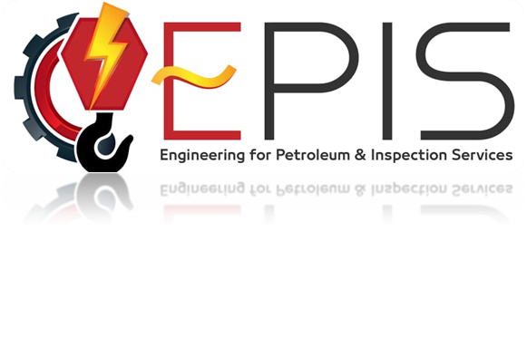
رؤية
Vision
مهمة
Mission
قيمة
Value
To be the preferred EPIS Provider
with sustainable excellence to the oils & gas industry with world class health safety, environment& quality standard
Is to provide high quality services for our clients. We enhance economic well being for all stakeholder by challenging our customers and employees to create an environment of continuous improvement that assure quality, customer satisfaction and safety.
Health safety, Environment &
Quality must come first in everything we do in our business.
بيئة صحية آمنة &
يجب أن تأتي الجودة أولاً في كل ما نقوم به في أعمالنا.
هو تقديم خدمات عالية الجودة لعملائنا. نحن نعزز الرفاهية الاقتصادية لجميع أصحاب المصلحة من خلال تحدي عملائنا وموظفينا لخلق بيئة من التحسين المستمر التي تضمن الجودة ورضا العملاء وسلامتهم
أن نكون مزود EPIS المفضل
مع التميز المستدام لصناعة الزيوت والغاز مع معايير عالمية للسلامة الصحية والبيئة والجودة

Slide 6
What we do?
ما الذي نفعله؟
Repair , Rethreading , Recruiting of tubular
Inspection
Pressure testing
تفتيش
اختبار الضغط
إصلاح ، إعادة صياغة ، تلاوة أنبوبي
Flow line construction up to 6” size
Miscellaneous services
Dropped objects survey
بناء خطوط البترول "
خدمات متنوعة خاصة بالاختبارات
مسح الأجسام المسقطة
Cleaning tanks &
coatings and test
Rig Audit
Rope Access
العمل بالحبال
تنظيف الخزانات و الطلاء والاختباره
تدقيق منصة الحفر
Pulling Unit Rig
Waste management
حفارات صغيره
إدارة المخلفات البترولية

Slide 7
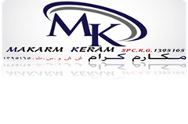
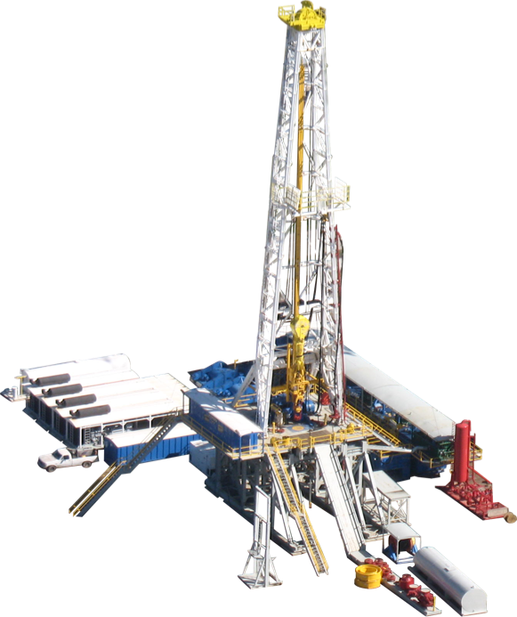
Inspection
تفتيش
فحص مواسير
Welding Inspection
فحص اللحامات
Lifting gear inspection
فحص معدات الرفع
Electric inspection
الفحص الكهربائي
Mechanical vibration Inspection
فحص الاهتزاز الميكانيكي

Slide 8
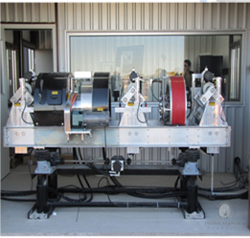
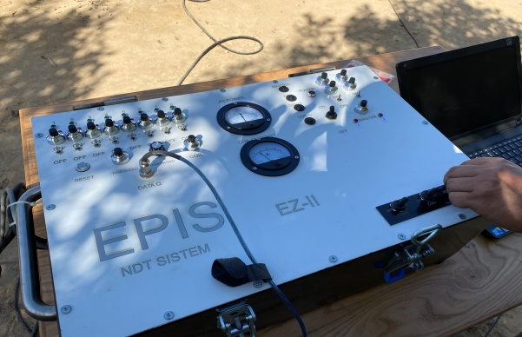
Tubular Inspection Services
NDT 6000
NDT 2000
This 4 function is the biggest in the range. It is designed to male inspection quicker and easier for the operator using it.
Size capability 2 3/8’ – 13 3/8’
Portable unit with two function system includes transverse flaw detection and non-contact hall-effect well loss detection capabilities.
Longitudinal
Transverse
Wall thickness
Grade verification
All signals are reprocesses and reproduced by the individual system on computer display’
Dual drive buggy
Buggy Heads (2 3/8’ – 6 5/8’)
C oils (8 1/2” , 10” , 12”)
75ft System Cables
Air Jacks and Tracks
Test standards

Slide 9
خدمات فحص المواسير
NDT 6000
NDT 2000
’ هذه الوظيفة الأربعة هي الأكبر في النطاق. إنه مصمم لفحص الذكور بشكل أسرع وأسهل للمشغل الذي يستخدمه.
قدرة الحجم 2 3/8 '- 13 3/8
تشتمل الوحدة المحمولة ذات النظامين على وظيفتين على اكتشاف الخلل المستعرض وإمكانيات الكشف عن فقدان البئر غير المتصل بتأثير القاعة.
محرك مزدوج عربات التي تجرها الدواب
رؤوس عربات التي تجرها الدواب (2 3/8 '- 6 5/8')
زيوت C (8 1/2 بوصة ، 10 بوصة ، 12 بوصة)
75 قدم نظام الكابلات
الرافعات الهوائية والجنازير
معايير الاختبار
طولية
مستعرض
سمك الحائط
التحقق من الدرجة
تتم إعادة معالجة جميع الإشارات ويتم إنتاجها بواسطة النظام الفردي على شاشة الكمبيوتر’

Slide 10
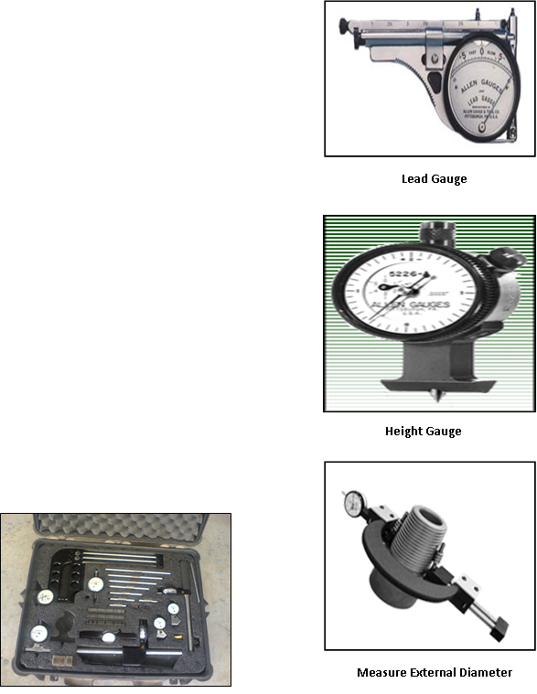
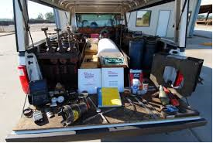
1- Inspection
خدمات فحص أنابيب الحفر
خدمات التفتيش BHA
خدمات فحص رسوم الصيد
خدمات فحص أجزاء منصة الحفر
خدمات فحص مقياس مؤشر ترابط API
خدمات الفحص الأنبوبي للأنابيب والغلاف
خدمات فحص صهاريج التخزين
Drill pipe inspection services
BHA inspection services
Fishing tolls inspection services
Rig part inspection services
API thread gauge inspection services
Tubular inspection services of Tubing and casing
Storage tank inspection services

Slide 11
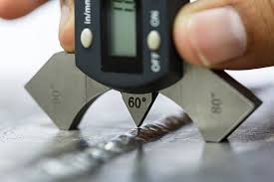
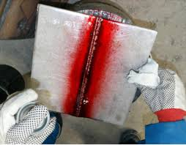
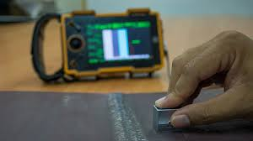
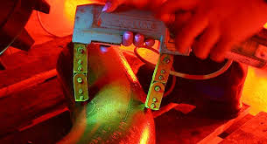
Welding inspection services
A precise, strong weld is only as good as the quality control system involved and the final inspection of the part. Our inspection process ensures an EPIS welded component is up to and beyond standards and won’t fail in field.
Welding Inspection Process
Weld inspection generally follows three distinct paths: visual inspection; destructive testing; and non-destructive testing (NDT).
Visual Inspection involves looking at a weld with the naked eye and/or with some level of magnification. Typically, our inspectors are checking for cracks, pits, surface pores, undercut, under fill, missed joints, and other aspects of the weld.
Visual inspection is limited to the surface area of the weld that is visible to the inspector, which means something like depth of penetration cannot be determined unless the weld is a full penetration weld and you can view it from inside the assembly. Hence, destructive testing is often required to further examine the quality of the weld.

Slide 12
خدمات فحص اللحام
إن اللحام الدقيق والقوي يكون جيدًا فقط مثل نظام مراقبة الجودة المتضمن والفحص النهائي للجزء. تضمن عملية الفحص لدينا أن مكون EPIS الملحوم يصل إلى المعايير ويتجاوز المعايير ولن يفشل في الميدان.
عملية فحص اللحام
يتبع فحص اللحام بشكل عام ثلاثة مسارات متميزة: الفحص البصري ؛ اختبار المدمرة؛ والاختبار غير المتلف (NDT).
يتضمن الفحص البصري النظر إلى اللحام بالعين المجردة و / أو بمستوى معين من التكبير. عادة ، يقوم المفتشون لدينا بفحص الشقوق ، والحفر ، والمسام السطحية ، والتقويض ، وتحت الحشو ، والمفاصل المفقودة ، والجوانب الأخرى من اللحام.
يقتصر الفحص البصري على مساحة سطح اللحام المرئية للمفتش ، مما يعني أن شيئًا مثل عمق الاختراق لا يمكن تحديده ما لم يكن اللحام عبارة عن لحام اختراق كامل ويمكنك مشاهدته من داخل التجميع. وبالتالي ، غالبًا ما يكون الاختبار المدمر مطلوبًا لمزيد من الفحص لجودة اللحام.

Slide 13
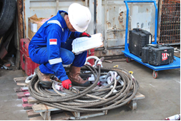
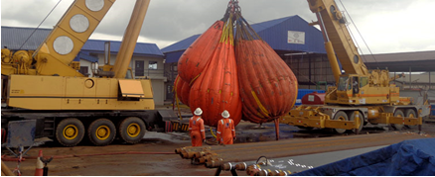
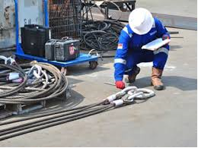
Lifting gear inspection
فحص معدات الرفع
EPIS provides a complete range of lifting dear inspection services for both the onshore and offshore industries
We are able to conduct lifting gear inspection in accordance with LOLER, ensuring equipment integrity traceability and improved HSE
تقدم EPIS مجموعة كاملة من خدمات فحص الرفع العزيزة لكل من الصناعات البرية والبحرية
نحن قادرون على إجراء فحص معدات الرفع وفقًا لـ LOLER ، مما يضمن إمكانية تتبع سلامة المعدات وتحسين HSE

Slide 14
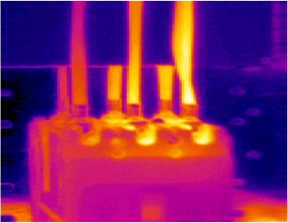
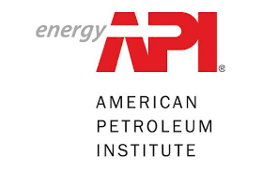
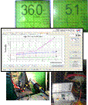
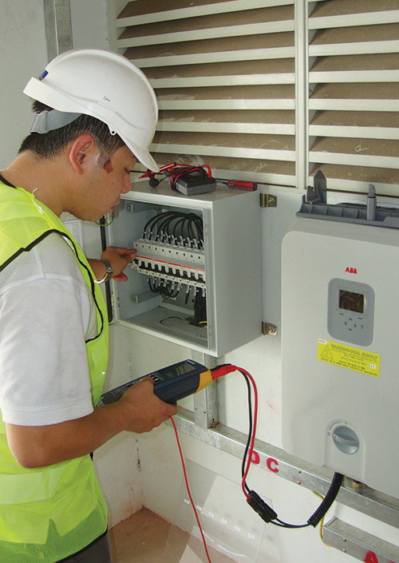
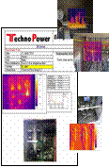
Electric inspection
Junction Boxes
Control Panels
Electrical Systems
Transformers
Switchgears
Motor Control Centers
Electric Motors (over 500 HP)
By welding, and fabrication
Low and Medium Voltage Cable Testing Service
EPIS have the modern and high technology portable cable testing equipment’s for testing the insulation system of the Low and
Medium Voltae cables.
Thermal imaging survey for detection hot spots
The company has the most advanced Infrared thermal imaging camera as well as the infrared thermometers for both short and long distances targets.
Solar Testing & Photovoltaic (PV) Systems

Slide 15
الفحص الكهربائي
مربعات تقاطع
لوحات تحكم
الأنظمة الكهربائية
محولات
المفاتيح
مراكز التحكم في المحركات
المحركات الكهربائية (أكثر من 500 حصان)
عن طريق اللحام والتصنيع
خدمة اختبار الكابلات ذات الجهد المنخفض والمتوسط
تمتلك EPIS معدات اختبار الكابلات المحمولة الحديثة والعالية التقنية لاختبار نظام العزل لكابلات الجهد المنخفض والمتوسط.
المسح التصويري الحراري لاكتشاف النقاط الساخنة
تمتلك الشركة أكثر كاميرات التصوير الحراري بالأشعة تحت الحمراء تقدمًا بالإضافة إلى موازين الحرارة بالأشعة تحت الحمراء للأهداف ذات المسافات القصيرة والطويلة.
اختبار الطاقة الشمسية وأنظمة الخلايا الكهروضوئية

Slide 16
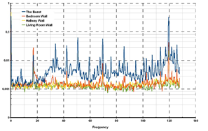
Mechanical vibration Inspection
Why is Vibration Study and Analysis Important?
The vibration analysis is a very important technique, in terms of mechanical vibrations for machine diagnosis. It is based on the high information content provided by the machine vibration signals that are an indicator of machine condition, used for the diagnosis of faults. Vibration analysis in a predictive maintenance program, is widely used for monitoring and detection of initial and critical faults in machinery parts, like shafts, bearings, rotors, couplings, motors etc. Some problems that are usually detected by vibration analysis are: unbalance, misalignment, bent shaft, rolling bearing faults, eccentricity, resonance, looseness, rotor rub, fluid-film bearing instabilities, gear faults, belt/sheave problems.
Following are the reasons that makes vibration study and analysis important:
Reduces equipment costs:
Reduces labor costs
Reduces lost production time
Increases safety
Increases revenue
Increases efficiency of employee time

Slide 17
فحص الاهتزاز الميكانيكي
لماذا تعتبر دراسة وتحليل الاهتزازات مهمة؟
يعد تحليل الاهتزاز تقنية مهمة للغاية ، من حيث الاهتزازات الميكانيكية لتشخيص الماكينة. يعتمد على محتوى المعلومات العالي الذي توفره إشارات اهتزاز الماكينة والتي تعد مؤشرًا على حالة الماكينة ، وتستخدم لتشخيص الأعطال. يستخدم تحليل الاهتزاز في برنامج الصيانة التنبؤية على نطاق واسع لرصد وكشف الأخطاء الأولية والحرجة في أجزاء الآلات ، مثل الأعمدة والمحامل والدوارات والوصلات والمحركات وما إلى ذلك. بعض المشكلات التي يتم اكتشافها عادةً عن طريق تحليل الاهتزاز هي: عدم الاتزان وعدم المحاذاة ، عمود منحني ، أخطاء محمل التدحرج ، الانحراف المركزي ، الرنين ، الرخاوة ، فرك الدوار ، عدم استقرار محمل الفيلم السائل ، أعطال التروس ، مشاكل الحزام / الحزم.
فيما يلي الأسباب التي تجعل دراسة الاهتزازات وتحليلها مهمة:
يقلل من تكاليف المعدات:
يقلل من تكاليف العمالة
يقلل وقت الإنتاج الضائع
يزيد من السلامة
يزيد الإيرادات
يزيد من كفاءة وقت الموظف

Slide 18
Pressure Testing
اختبار الضغط
Pressure test facility up to 26,000 PSI with chart recorder
Pressure testing of flow lines
مرفق اختبار ضغط يصل إلى 26000 رطل لكل بوصة مربعة مع مسجل الرسم البياني
اختبار ضغط خطوط التدفق
Repair, Rethreading, Reciting of Tubular
إصلاح ، إعادة صياغة ، تلاوة المواسير
Machining of cross overs, subs other tools
Repair, Reciting and Rethreading of drill pipe , heavy weight drill pipe drill collar, and any other tools
تصنيع الأدوات الحفر
إصلاح وقراءة وإعادة تخطيط أنبوب الحفر ، طوق حفر أنبوب الحفر الثقيل ، وأي أدوات أخرى

Slide 19
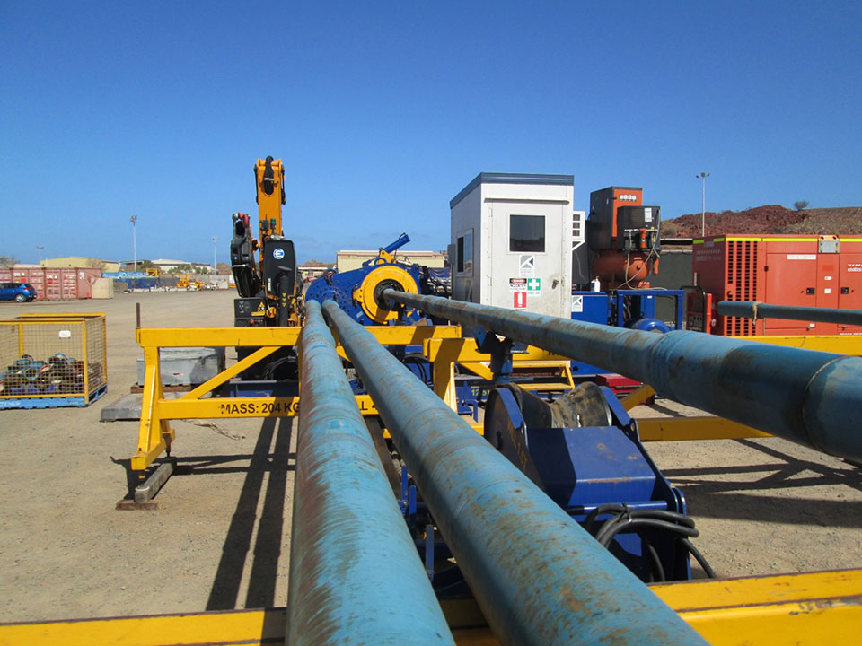
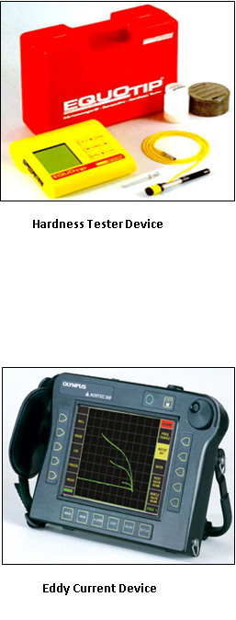
Flow Line Construction up to 6” Size
بناء خط التدفق يصل إلى حجم 6 بوصة
By bucking machine
By welding, and fabrication
بواسطة آلة رابط المواسير
عن طريق اللحام والتصنيع
Miscellaneous Services
خدمات متنوعة
Hardness testing services
Eddy current inspection services
Digital & Audio video horoscope service
Straightening services id drill pipe, heavy weight, and etc….
Failure analysis
Calibration and repair of measuring instruments and tools
خدمات اختبار الصلابة
خدمات التفتيش السطحي وداخلي للحديد
خدمة ابراج الفيديو الرقمية والصوتية
خدمات الاستقامة معرف أنابيب الحفر ، الوزن الثقيل ، وما إلى ذلك….
تحليل فحص
معايرة وإصلاح أجهزة وأدوات القياس

Slide 20
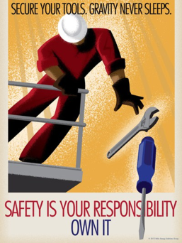
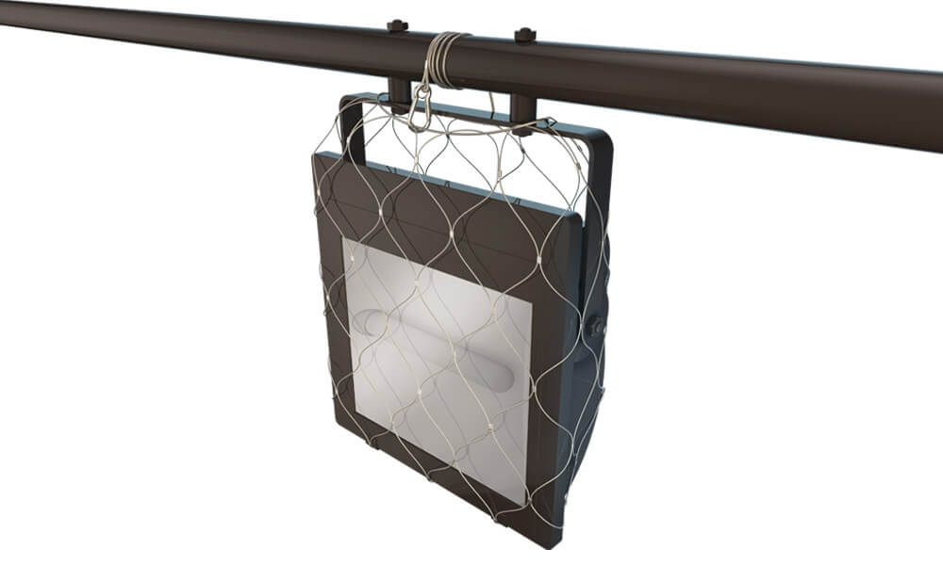
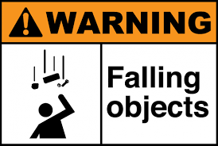
Dropped Objects Survey
With Dropped Objects frequency also being affected by culture, systems, personnel and a unlimited range of unique circumstances, many of EPIS' clients now choose one of EPIS Dropped Objects Specialists to assist them on either a temporary or permanent basis. These Dropped Objects experts are there to help your organization improve its approach to Drops. Dropped Objects, static or dynamic, can occur under many different circumstances. It can be through ignored equipment finally giving in to gravity, during every day routine activity, or those unusual "one-off" jobs. It is extremely important that personnel are given the skills needed to identify potential Dropped Objects around them. Our Drops Champions are available on a brief hire bask, or even permanent, to act as your Drops ex pert and help your organization reduce its exposure to Dropped Objects.

Slide 21
مسح الأجسام المسقطة
مع تأثر تكرار الأجسام المسقطة أيضًا بالثقافة والأنظمة والموظفين ومجموعة غير محدودة من الظروف الفريدة ، يختار العديد من عملاء EPIS الآن أحد متخصصي EPIS في الكائنات المسقطة لمساعدتهم إما على أساس مؤقت أو دائم. يتواجد خبراء "الأشياء المتساقطة" هؤلاء لمساعدة مؤسستك على تحسين نهجها تجاه Drops. يمكن أن تحدث الأجسام المسقطة ، سواء كانت ثابتة أو ديناميكية ، في ظل العديد من الظروف المختلفة. يمكن أن يكون ذلك من خلال استسلام المعدات التي تم تجاهلها أخيرًا للجاذبية ، أو أثناء النشاط الروتيني اليومي ، أو تلك الوظائف غير العادية "لمرة واحدة". من المهم للغاية أن يتم تزويد الأفراد بالمهارات اللازمة لتحديد الأجسام المسقطة المحتملة من حولهم. يتوفر أبطال Drops لدينا في فترة تأجير قصيرة ، أو حتى بشكل دائم ، ليكونوا بمثابة Drops الخاص بك ومساعدة مؤسستك على تقليل تعرضها للأشياء المسقطة.

Slide 22
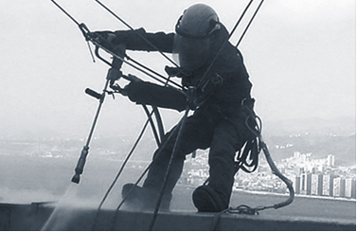
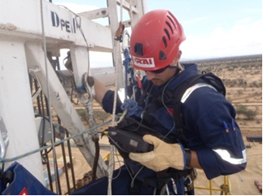
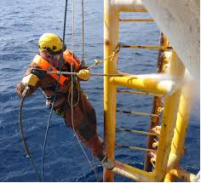
Rope Access
العمل بالحبال
Allows for a wide variety of inspection and maintenance service at high elevations and other hard to reach areas . As the name implies , rope access uses ropes and climbing techniques and is commonly used by industrial clients for inspection and maintenance it is a cost effective alternative to scaffolding and mechanical platforms . there are many advantages to industrial rope access including rapid mobilization , minimal set up time and limited disruption to operation or service
يسمح بمجموعة متنوعة من خدمات الفحص والصيانة على ارتفاعات عالية ومناطق أخرى يصعب الوصول إليها. كما يوحي الاسم ، يستخدم الوصول بالحبال الحبال وتقنيات التسلق ويشيع استخدامه من قبل العملاء الصناعيين للفحص والصيانة ، فهو بديل فعال من حيث التكلفة للسقالات والمنصات الميكانيكية. هناك العديد من المزايا للوصول إلى الحبال الصناعية بما في ذلك التعبئة السريعة والحد الأدنى من وقت الإعداد وتعطيل التشغيل أو الخدمة المحدود

Slide 23
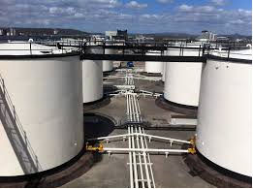
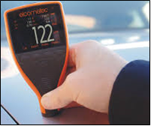
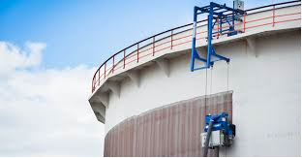
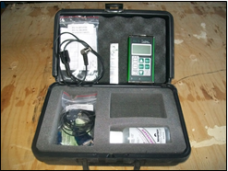
Cleaning Tanks & Coatings and Test
تنظيف الخزانات والطلاءات واختبارها
Because unwanted corrosion can contaminate liquids, it’s important to ask suppliers question that allow the confident choice of a coating with proven field performance
Moreover, how the coating is applied further separates the quality of one tank from another. Coating application will take place either at the factory or in the field
نظرًا لأن التآكل غير المرغوب فيه يمكن أن يلوث السوائل ، فمن المهم طرح أسئلة على الموردين تتيح الاختيار الواثق للطلاء بأداء ميداني مثبت
علاوة على ذلك ، فإن كيفية تطبيق الطلاء تفصل جودة الخزان عن الآخر. سيتم تطبيق الطلاء إما في المصنع أو في الحقول

Slide 24
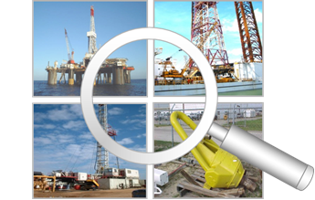
Full Rig Audit Surveys
فحص وتدقيق منصة الحفر الكاملة

Slide 25
Scope of work
In accordance with the instructions received, EPIS Register Drilling Integrity Services attended the jack-up rig,
to complete a condition survey of the primary drilling equipment, mud system, well control equipment, marine equipment, power plant, electrical equipment, safety equipment, maintenance system and spare parts.
.
وفقًا للتعليمات الواردة ، حضرت EPIS Register Drilling Integrity Services منصة الحفر ،استكمال مسح حالة معدات الحفر الأولية ، ونظام الطين ، ومعدات التحكم في الآبار ، والمعدات البحرية ، ومحطة الطاقة ، والمعدات الكهربائية ، ومعدات السلامة ، ونظام الصيانة وقطع الغيار.
The purpose of this survey was to determine the general condition and state of maintenance of the
equipment, in order to minimize downtime caused by mechanical breakdown during drilling
operations and to ensure that the equipment is maintained in safe working order.
.
كان الغرض من هذا المسح هو تحديد الحالة العامة وحالة صيانة من أجل تقليل وقت التوقف عن العمل الناجم عن الانهيار الميكانيكي أثناء الحفر
العمليات ولضمان الحفاظ على المعدات في حالة عمل آمنة.
The survey was conducted in good faith, but the inspection of individual items of equipment was
subjected to time and operational constraints imposed by rig operations at the time.
تم إجراء المسح بحسن نية ، ولكن تم فحص العناصر الفردية للمعدات
تخضع للقيود الزمنية والتشغيلية التي تفرضها عمليات منصة الحفر في ذلك الوقت
25

Slide 26
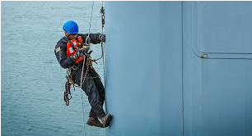
EPIS Offers…
Customized rig inspection surveys onshore and offshore to help customers determine whether the current procedures, equipment and maintenance activities meet industry standards, manufacturers’ specifications and conform to applicable statutory or classification requirements. Our rig inspection and survey services
استطلاعات الرأي المخصصة لفحص أجهزة الحفر في البر والبحر لمساعدة العملاء على تحديد ما إذا كانت الإجراءات والمعدات وأنشطة الصيانة الحالية تفي بمعايير الصناعة ومواصفات الشركات المصنعة وتتوافق مع المتطلبات القانونية أو التصنيف المعمول بها. خدمات التفتيش والمسح الخاصة بنا
Include :
Full rig conditional surveys
Rig Start Up / Acceptance Surveys
Maintenance / Equipment Surveys
Subsea Surveys
Marine Surveys
Electrical Surveys
Derrick / Dropped Object Surveys
Visual Mast and Derrick inspections
Drilling an handling tool inspections
Colfax Hose Inspections
NDT Services
Riser Inspections
Lifting Gear Inspections.
يشمل :
المسوحات الكاملة للحفارة
بدء تشغيل / استطلاعات قبول منصة الحفر
مسوحات الصيانة / المعدات
المسوحات تحت سطح البحر
المسوحات البحرية
المسوحات الكهربائية
فحص معدات الحفر/ إسقاط الأجسام
فحص الخزانات
حفر تفتيش أداة المناولة
فحص خرطوم Colfax
خدمات NDT
عمليات التفتيش
فحص معدات الرفع.
26

Slide 27
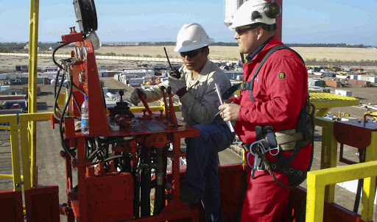
Surveys
Our surveys are about the quality assurance of total systems, procedures and policies, paying attention to the details but looking at the bigger picture:
Rig condition assessments (RCA) To optimize your maintenance program and fiscal planning, you need detailed and accurate information about the condition of your vessel’s hardware and hull. Our RCA service provides a comprehensive reliability assessment of a facility’s hardware and structure for asset integrity assurance and the development of shipyard work scopes. RCAs are carried out before a rig or vessel’s purchase, hire or reactivation, before shipyard upgrade projects, and as part of statutory hull inspections.
Rig hardware assessments
Hull preservation surveys (HPS)
Class surveys and UWILD

Slide 28
Surveys
Class surveys and UWILD
Archer has accreditation from statutory bodies to provide annual specific periodic surveys (SPS) in conformance with the major classification societies for mobile offshore drilling units (MODU).
Our class surveys and UWILD service include the development of work scopes, liaison with the relevant class authority and report generation. We provide multidisciplinary inspection personnel, including project managers, rope access technicians, divers and NDT personnel. We work
hard to deliver our services with minimal disruption to your operations.
Regulatory and statutory surveys
We provide gap analysis for regulatory and statutory compliance before rig relocation's

Slide 29
Surveys
Hull preservation surveys (HPS)
Our experienced steel and coating inspectors can establish and implement comprehensive and effective hull inspection programs that provide the following:
• compartment condition assessment reports
• prioritization of steel and coating repairs
• accurate steel renewal weight and material estimates
• accurate coating area and paint specification estimates
• repair procedure recommendations.

Slide 30
Inspection
Our inspections focus on the quality control of individual components and sub-systems:
Dropped object prevention schemes (DROPS)
Lifting and lifted equipment
Rope access
Regulatory and statutory surveys
Non-destructive testing (NDT).

Slide 31
Project management
For us, project management means taking the load from
your shoulders, thereby helping you to deliver your promises, on time and within budget:
Turnkey projects
Supply chain
Construction
Rig delivery and acceptance

Slide 32
Pulling Unit EP-01 350 HP

Slide 33
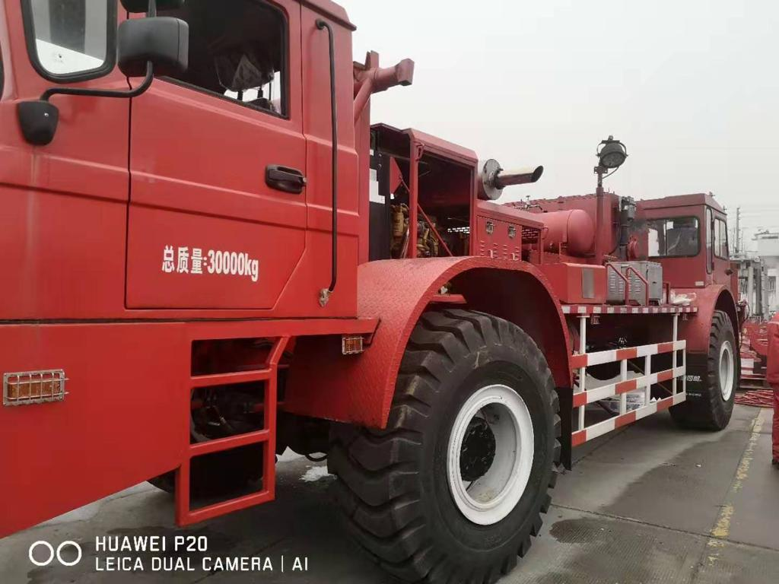
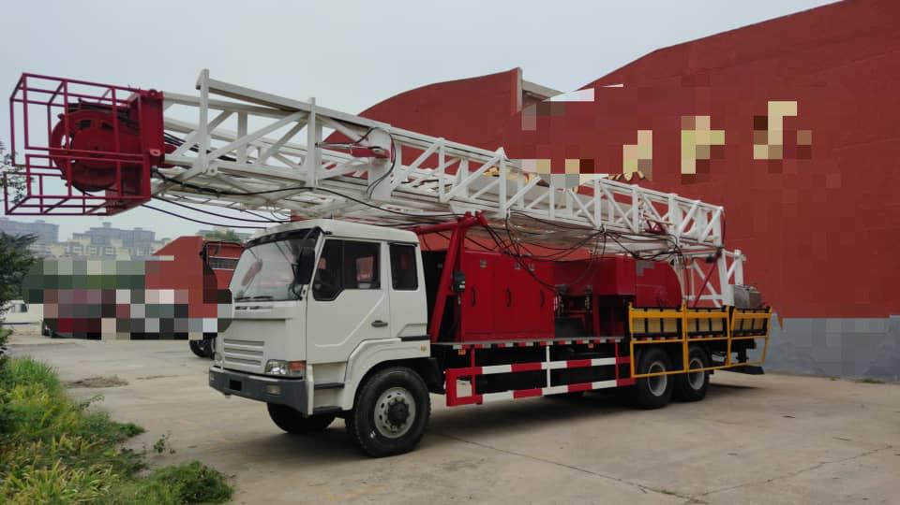
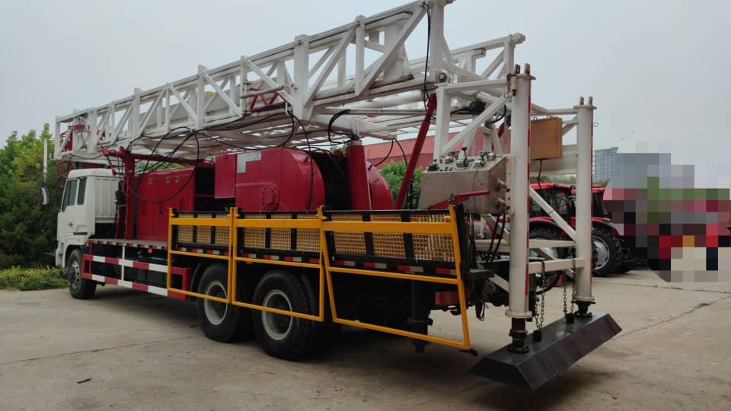
Technical Agreement for XJ350J workover rig
Design standard
SY/T5202-2004 《petroleum workover rig》
API Spec 4F《technical specification for workover and drill mast, substructure》
API Spec 9A《technical specification for wire line》
Main technical parameter
normal small workover depth(m) 4600（2-7/8″ oil tube）
rated hook load(kN) 500
max. hook load (kN) 750
rated power of engine (hp) 440
height of mast (m) 23.5
traveling system 4×5
Dia. Of wire line (mm) φ22
The mast is up to the API SPEC 4F working height： 23.5m

Slide 34
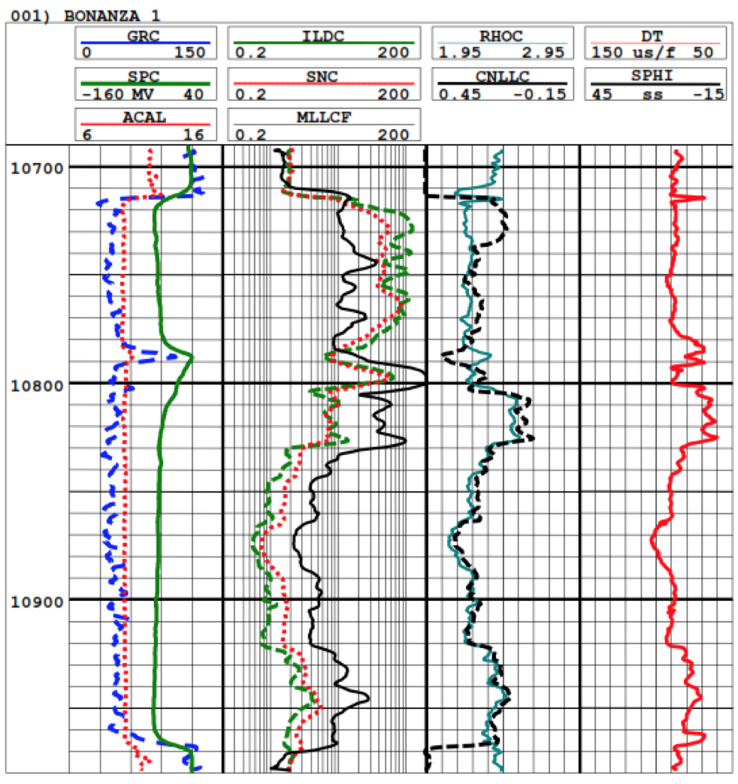
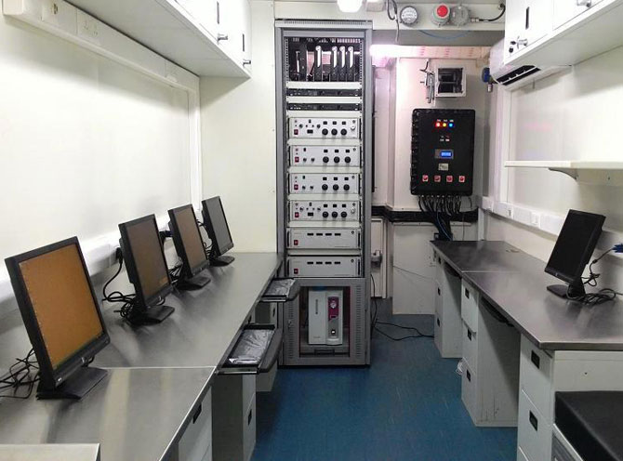
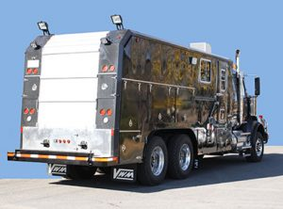
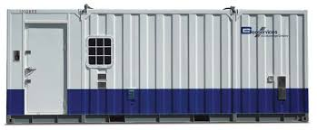
Wire line and mud logger

Slide 35
Thanks!
Does anyone have any questions?

